Slide 1

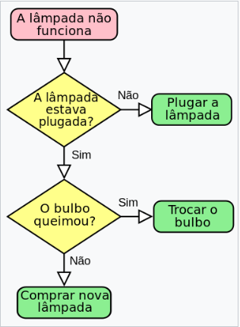
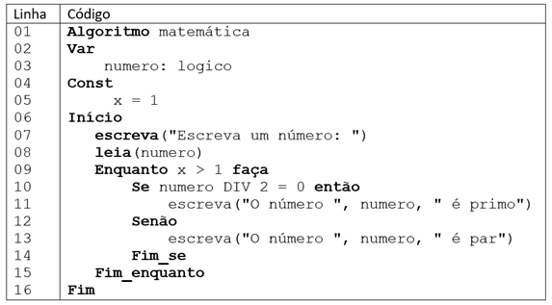
- Etapas de Ação de um Computador
- Dados Primitivos

Slide 2



Um computador eletrônico(independente do seu tamanho), um tablet, um smartphone, executa basicamente três ações:
ENTRADA
PROCESSAMENTO
SAÍDA

Slide 3
Onde:
Entrada de dados: responsável por receber os dados do mundo externo, podendo armazená-lo na memória principal (RAM) ou na memória secundária (HD, Pen Drive, HD externo, outros);
Processamento de dados: Quando, por meio de um programa(software), executado em sua memória principal, faz a transformação dos dados de entrada, podendo armazená-los em memória principal ou na memória secundária, tornando-os elementos que possam ser usados como fonte de informação para o mundo externo.
Saída de dados: Envia os dados processados na memória principal ou na memória secundária, para o mundo externo. Os dados processados podem ser usados como fonte de informação (impresso em relatórios, apresentação em tela).

Slide 4

Tipos de dados primitivos
Os dados são elementos do mundo exterior, que representam informações manipuladas pelos seres humanos.
Os dados a serem utilizados em um computador (independente do seu tamanho), tablet, smartphone, primeiramente devem ser abstraídos para em seguida serem processados.
Podemos classificá-los em três tipos primitivos de dados: numéricos(inteiros e reais), caracteres e lógicos.

Slide 5
Tipos primitivos de dados
Inteiro: representam os dados numéricos inteiros positivos e negativos;
Real: representam os dados numéricos decimais positivos e negativos;
Caracter: são representados por letras de “A” até “Z”, numéricos de “0” até “9”, caracteres especiais “@”, “!”,”$”,etc. Todos delimitados pelos símbolos Aspas (“ “).
Lógico: são lógicos os dados com valores binários do tipo Sim ou Não, Verdadeiro ou Falso.

Slide 6

Fontes de pesquisa
  Algoritmos: Lógica para Desenvolvimento de Programação de Computadores / José Augusto N. G. Manzano, Jayr Figueiredo de Oliveira – 23. ed. rev – São Paulo: Érica, 2010

